Slide 1
INTRODUÇÃO À
PROGRAMAÇÃO WEB
Universidade FUMEC – 2017
Prof. Ugo Caputo
ugocaputo@fumec.br

Slide 2
Conhecendo as tags HTML
Frames
Os frames são divisões da tela do browser em diversas telas (ou “quadros”).
Com isso, torna-se possível apresentar mais de uma página por vez: por exemplo, um índice principal em uma parte pequena da tela, e os textos relacionados ao índice em outra parte (menus).
Nem todos os usuários gostam de frames, pois nem sempre a navegação é fácil, além de problemas para a impressão e a marcação dos documentos interiores aos frames nos bookmarks.
A alternativa natural para os frames são as tabelas

Slide 3
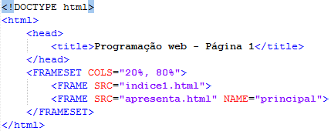
Conhecendo as tags HTML
Frames – elementos básicos
A tag <frameset> é utilizada para criar frames.

Slide 4
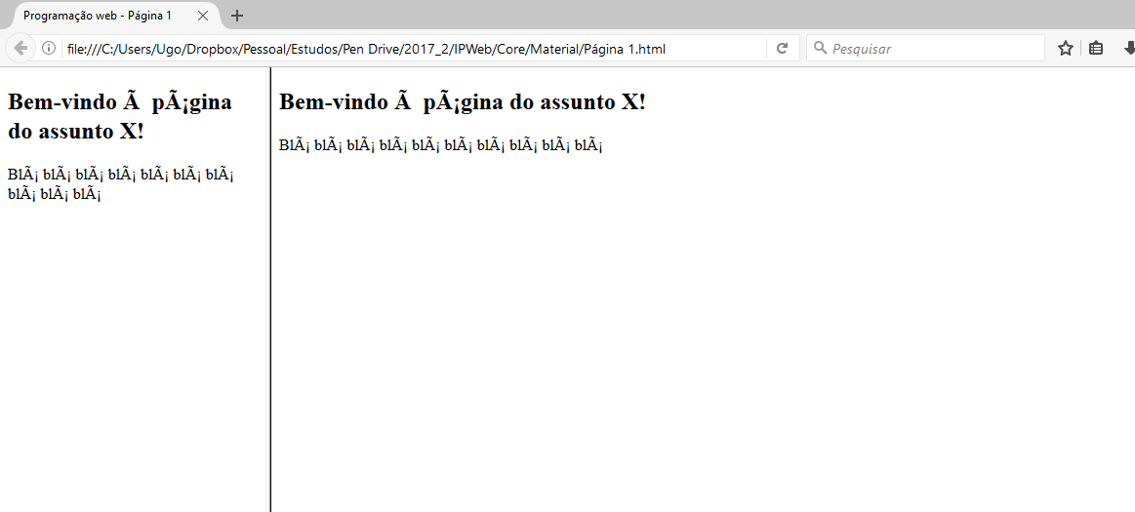
Conhecendo as tags HTML

Slide 5
Execícios

